Slide 1


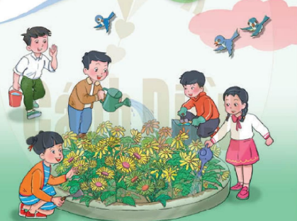
TRƯỜNG TIỂU HỌC ÁI MỘ B
HOẠT ĐỘNG TRẢI NGHIỆM 1

Slide 2
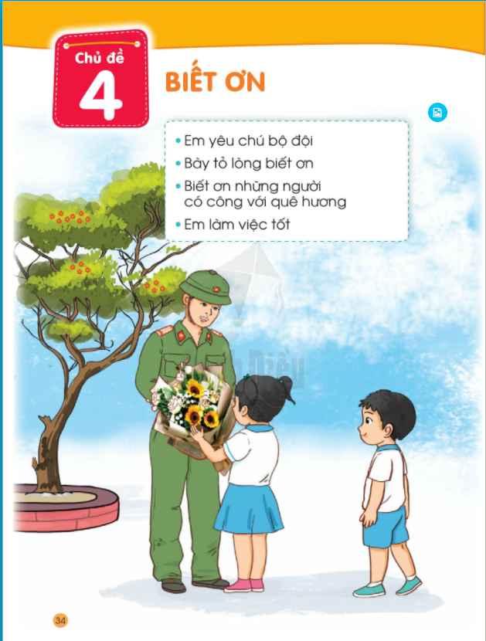

Slide 3
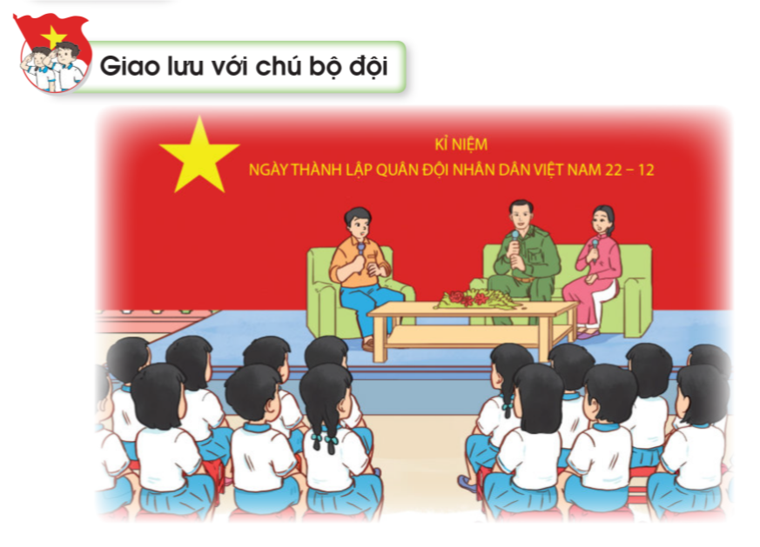

Slide 4
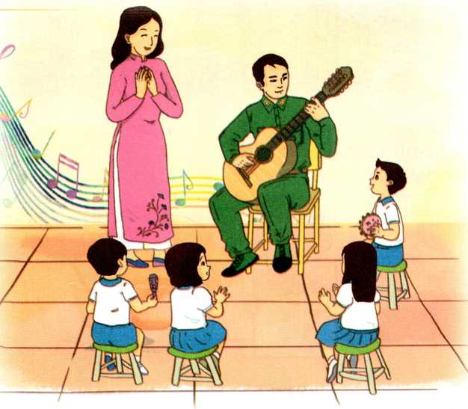
Bµi 13
EM YÊU CHÚ BỘ ĐỘI

Slide 5
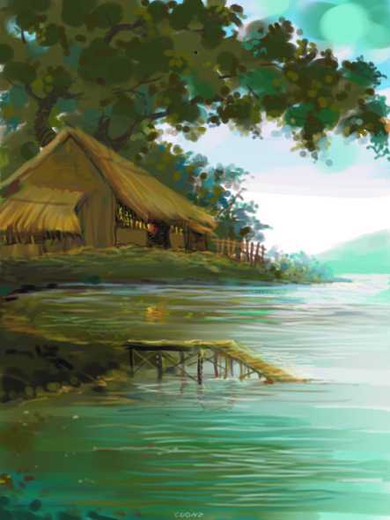
Ho¹t ®éng 1:
Cùng hát bài “Cháu thương chú bộ đội”

Slide 6

THẢO LUẬN
Bài hát nói về điều gì?
Chia sẻ cảm xúc của em khi nghe bài hát này?

Slide 7
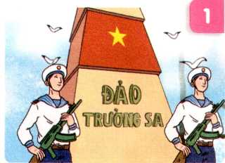
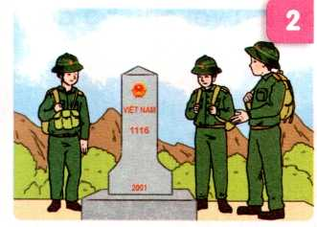
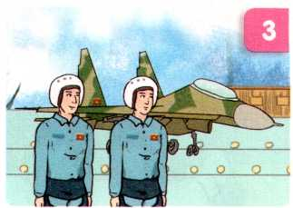
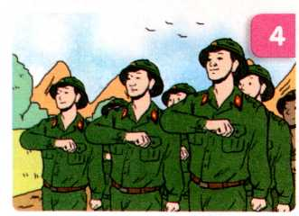
Hoạt động 2: Quan sát tranh

Slide 8
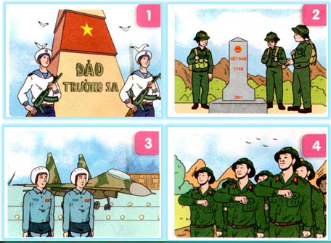

Slide 9
Tranh 1

Slide 10
Tranh 2

Slide 11
Tranh 3

Slide 12
Tranh 4

Slide 13
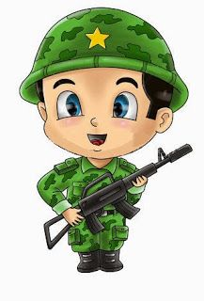

Kết luận:

Slide 14
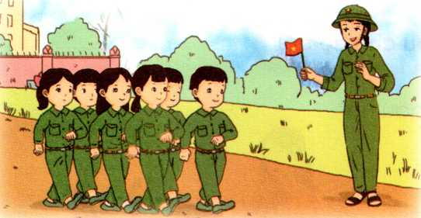
Tập đội hình, đội ngũ

Slide 15

Kết luận:
- Luyện tập đội hình, đội ngũ là một phần nhiệm vụ hằng ngày của các chú bộ đội.
- Em muốn thực hiện các động tác đội hình, đội ngũ giỏi như các chú bộ đội thì phải luyện tập thường xuyên

Slide 16
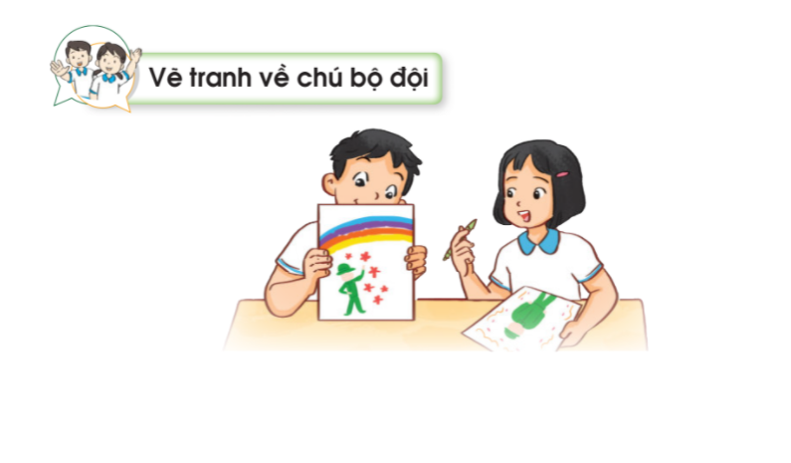

Slide 17


